Slide 3
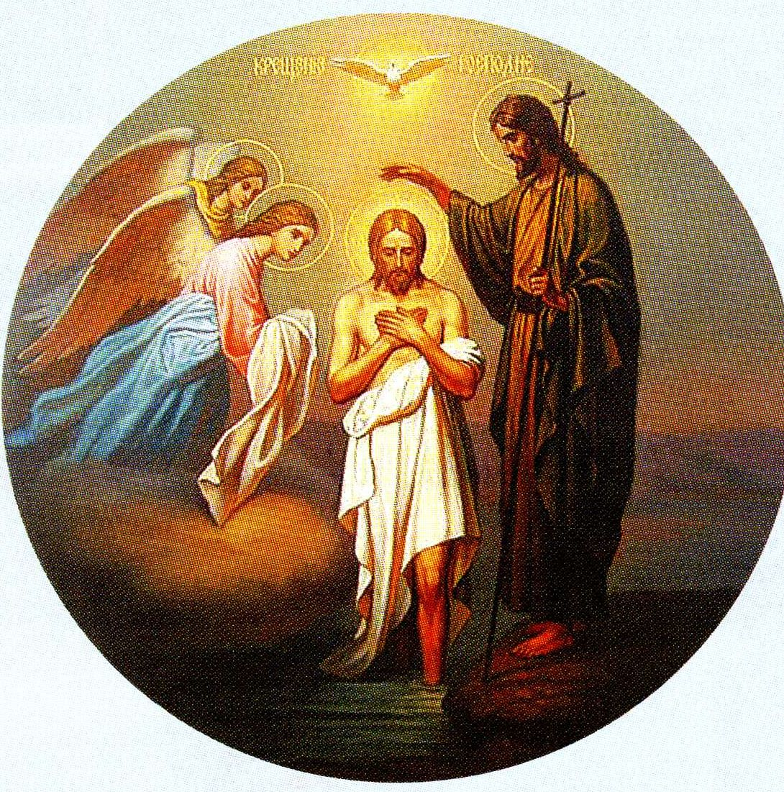
Это великий праздник Православной Церкви. Он называется также Богоявлением и Просвещением. Богоявлением-потому, что Господь после Крещения выступил на Евангельскую проповедь, показал Себя миру как Спаситель и Мессия. Просвещением и «Праздником Светов» потому, что Бог — это вечный свет, просвещающий мир.

Slide 4
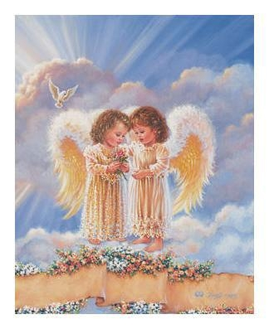
Крещение - один из главных христианских праздников. Праздником Крещения заканчиваются Рождественские святки, продолжающиеся с 7 по 19 января. Праздник начинается вечером
18 января когда все православные отмечают
Крещенский Сочельник.

Slide 5
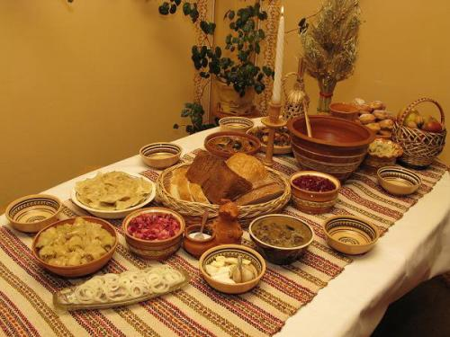
Крещенский сочельник - это строгий пост, приготовление перед большим православным праздником, который называется Богоявление Господне. Вся семья, как и перед Рождеством собирается за столом, к которому подаются лишь постные кушанья, из риса, меда и изюма готовится кутья

Slide 6
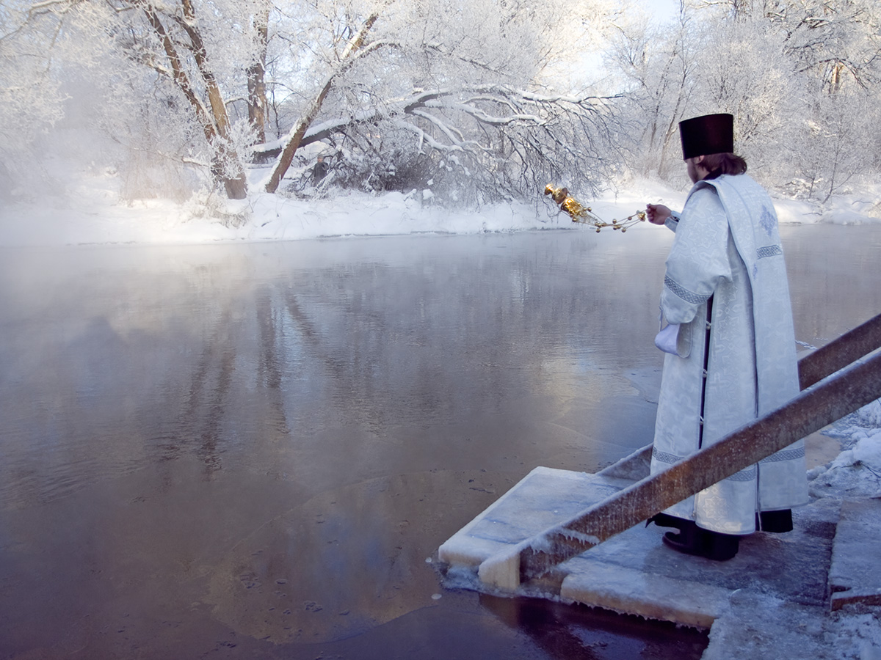
В день праздника и в день Крещенского сочельника совершается Великое водоосвящение. Во дворах храмов тянутся длинные очереди за святой водой. Если человек по каким-либо серьезным причинам не может пойти на службу он может прибегнуть к целительной силе простой воды, взятой из обычного водоема в крещенскую ночь.

Slide 7
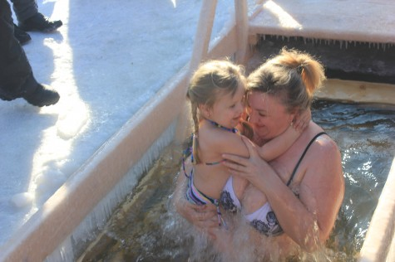
Считается, что
Крещенская вода
набирает особую силу и целебность. Крещенской водой лечат раны, окропляют каждый уголок своего жилья - в доме будет порядок и покой. Праздник обычно сопровождается обрядом выпускания голубей, символизирующего заканчивающиеся праздники, которые нужно выпустить на волю.

Slide 8
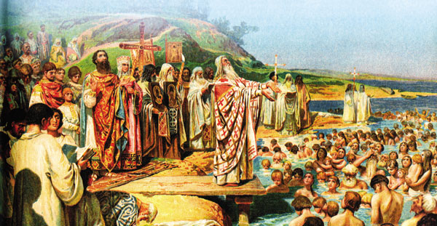
В то время, когда Иоанн Предтеча проповедовал на берегах Иордана и крестил людей, Иисусу Христу исполнилось тридцать лет. Он также пришел из Назарета на реку Иордан к Иоанну, чтобы получить от него крещение. Иоанн же считал себя недостойным крестить Иисуса Христа и стал удерживать Его, говоря: «мне надобно креститься от Тебя, и Ты ли приходишь ко мне?».

Slide 9
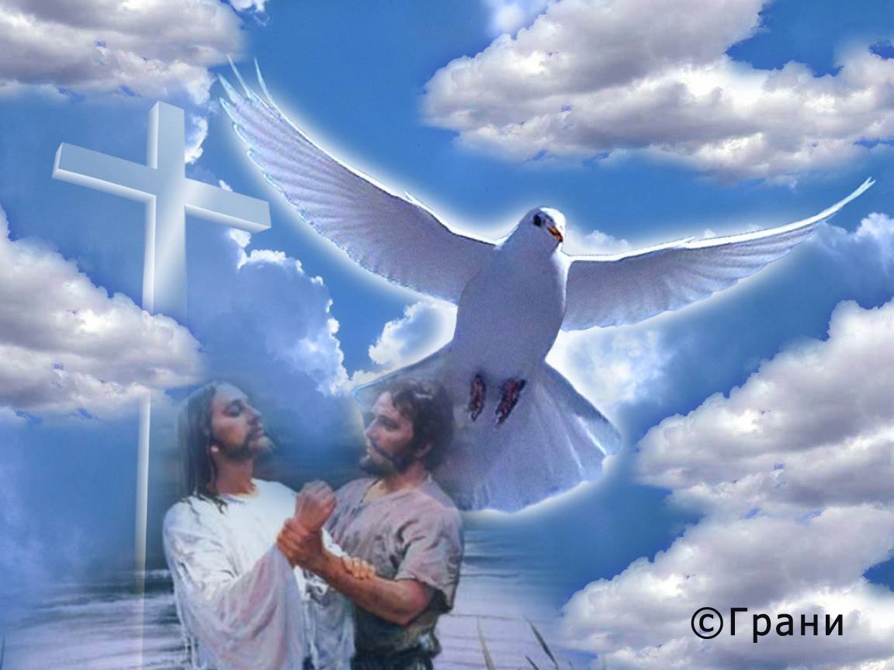
Но Иисус сказал ему в ответ: «оставь теперь», то есть не удерживай меня теперь, «потому что так нужно нам исполнить всякую правду» — исполнить все в Законе Божием и показать пример людям.

Slide 10
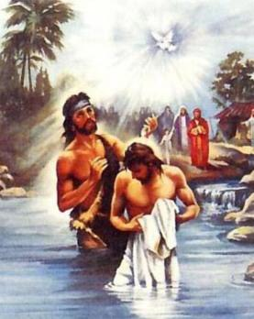
Тогда Иоанн повиновался и крестил Иисуса Христа. По совершении крещения, когда Иисус Христос выходил из воды, вдруг разверзлись (раскрылись) над Ним небеса; и Иоанн увидел Духа Божия, Который в виде голубя спускался на Иисуса, а с неба был слышен голос Бога Отца: «Сей есть Сын Мой возлюбленный, в Котором Мое благоволение».

Slide 11
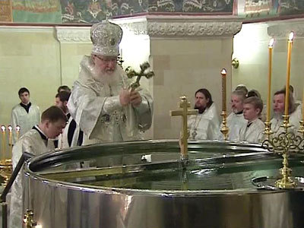
Когда Спаситель вошел во Иордан и принял крещение от Иоанна, произошло соприкосновение Богочеловека с материей. И поныне в день Крещения именно по церковному, старому стилю, когда в храмах освящается вода, она делается нетленной, то есть не портится много лет, даже если ее держать в закрытом сосуде. Это происходит каждый год и только на праздник Крещения по православному, Юлианскому календарю.

Slide 12
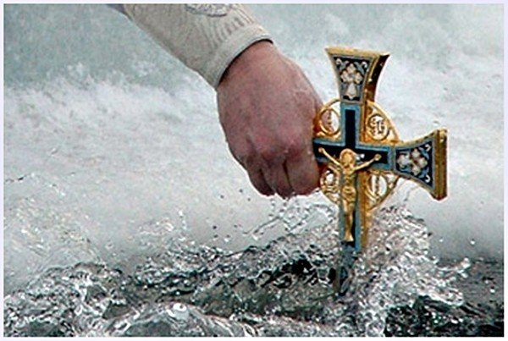
В этот день, по словам одной из церковных стихир, «освящается всех вод естество», поэтому не только вода в церкви, но и все воды приобретают первозданное свойство нетления. Даже вода из-под крана в этот день становится «крещенской», Великой Агиасмой — Святыней, как называется она в Церкви.

Slide 13
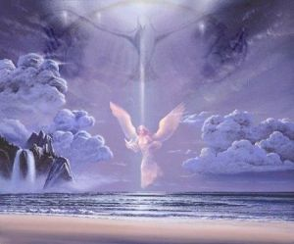
Не подверженная присущим обычной воде процессам распада и гниения, по своим физическим свойствам крещенская вода будет стоять нерушимая на протяжении года, а то и большего времени. А на следующий, после Крещения, день все воды снова приобретают свои обычные свойства.

Slide 14
